Slide 1
AI utan ML
Pontus Doverstav

Slide 2
Agenda
Historielektion
Varför vill man inte använda Machine Learning?
Hur gör man en AI utan Machine Learning?
Exempel från verkligheten
Demo
Eftersnack

Slide 3
AI – från då till idag
I mytologi & skönlitteratur
50-talet
AI-vinter
AI-boom
AI-vinter #2
90-talet
Idag
Notes:
Grekisk mytologi: Hefaistos skapade gyllene robotar
Medeltiden: Alkemi troddes ge intelligens till materia
Skönlitteratur: Frankenstein
1950-talet började akademiker ta intresse. Turing publicerade “Computing Machinery and Intelligence” där han spekulerade om att skapa tänkande maskiner. Där beskrev han även Turingtestet. Turingtestet sager att om det I en korrespondens mellan en dator och en människa inte går at tskilja mellan vilken part som är maskin och vilken som är människa kan maskinen anses vara tänkande eller intelligent. Dartmouth-konferensen skedde 1956, denna konferens anses vara födseln till AI. Optimismen var stor och man lovade mycket.
- 1958: “Inom 10 år kommer en dator att vara världsmästare I schack”
- 1965: “Inom 20 år kommer en maskin kunna göra allt en människa kan”
- 1967: “Inom en generation kommer problem med att skapa “artificiell intelligens” vara lost”
- 1970: “Inom tre till åtta kommer vi ha en machine med samma intellect som en genomsnittlig människa”
Inget av detta höll, så pengarna försvann och man gick in i en AI-vinter. Datorerna var för svaga och algoritmerna var inte tillräckligt sofistikerade. På 80-talet blev företagen intresserade av AI och ämnet upplevde en renässans! Men circa 10 år senare svalnade intresset och den andra AI-vintern gjorde sig känd. Vid slutet av 90-talet började AI nå någon slags potential, då exempelvis Deep Blue slog Gary Kasparov I schack 1997. Fler problem fick bra lösningar och datorer blev mer kraftfulla. Idag har vi deep learning där Googles Deepmind är en av de mer välkända spelarna, med sina olika Alpha-system.

Slide 4
Varför inte Machine Learning?
Datainsamling
Träning
Hårdvara
Notes:
ML är väldigt kraftfullt och har på senare år gjort gigantiska framsteg I computer vision, speech recognition och natural language processing
För att träna sin model (som behöver vara rätt model för jobbet), alltså för att få igång själva lärandet, behöver man träningsdata. Redan här kan problemen börja.
- Man behöver ha åtkomst till en större mängd data
- Datan måste återspegla verkligheten korrekt, inte så man tror att verkligheten ser ut
- Datan behöver bearbetas för att passa in i modellen
Träning kan ta lång tid och om inte datan delas upp rätt I tränigs och valideringset kan man tro att modellen funkar bra även om den inte gör det.
Kan kräva väldigt mycket hårdvara att träna modellen. Blir mindre och mindre sant iom att hårdvaran blir bättre och snabbare, men exempelvis DeepMinds AlphaZero körs på TPU:er (Tensor Processing Unit), specialdesignade processorer for Google TensorFlow ramverk.

Slide 5
Hur gör man utan Machine Learning?
Notes:
Vi har tagit oss en funderare och kommit fram till att det här med machine learning är för jobbigt. Hur gör man istället?
Det finns många olika lösningar, men jag tänkte fokusera på den jag tycker är konceptuellt enkel men ändå någorlunda kraftfull

Slide 6
Grafsök

Slide 7
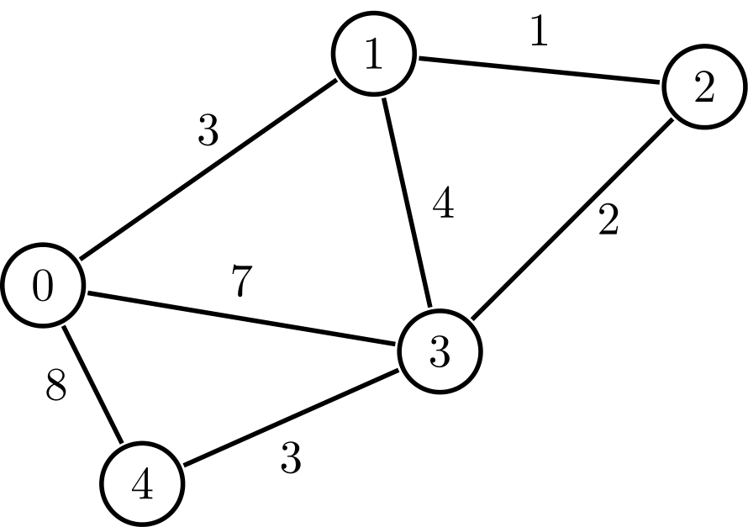
Vad är en graf
Datastruktur
Noder
Kanter
Kan vara viktad
Notes:
Datastruktur
Består av kanter och noder
Noderna håller datan, kanterna indikerar någon slags relation mellan två noder.
I vårt fall så innebär en kant mellan två noder att man med en atomär handling kan ta sig från ett tillstånd till ett annat.
Exempel: Robotdammsugare. Från ett rum kan den antingen:
- Städa rummet
- Navigera till angränsande rum.
En graf som representerar detta kommer ha kanter till ett städat rum, eller där roboten navigerat vidare till närliggande rum.
En graf kan vara viktad. Innebär att kanterna har en vikt, eller kostnad.
Användbart då man behöver ha resurser åtanke.
Exempelvis samma robot:
- Det tar mer energi att städa ett rum än att navigera vidare.
- Om batteriet är lågt kan roboten då ta beslutet att navigera mot en laddstation istället för att fortsätta städa och riskera ett tomt batteri

Slide 8
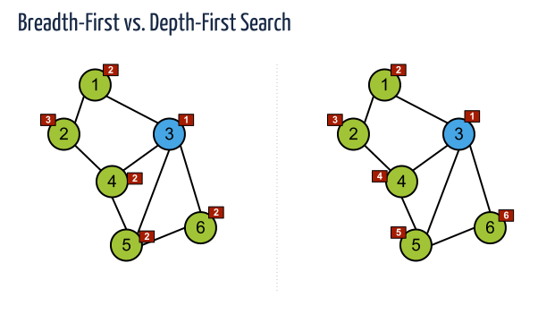
Grafsök
Bredden först
Djupet först
Notes:
Nu har vi lite mer hum om vad en graf är. Men hur söker man i en graf?
Två välkända algoritmer föratt hitta alla noder i en graf är djupet först och bredden först. Dom fungerar på lite olika sätt, men kort sagt kan man säga
Bredden först:
- Ta din startnod och lägg i en kö.
- Ta första noden från din kö, och lägg till alla dess grannar i samma kö.
- Fortsätt med detta tills kön är tom.
Djupet först:
- Ta din startnod och lägg i en stack.
- Ta första noden från din stack, och lägg alla dess grannar på stacken.
- Fortsätt med detta tills stacken är tom.
Med hjälp av dessa kan vi hitta en väg från en nod till en annan. Men för att få en intelligent AI är vi inte ute efter en väg, utan vi är ute efter den kortaste vägen. Hur hittar man den?

Slide 9
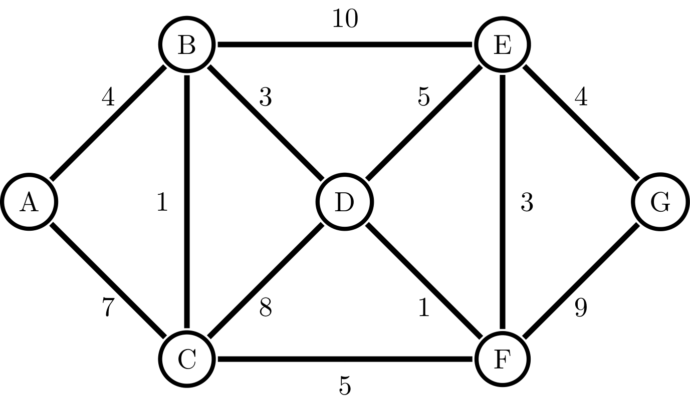
Kortaste vägen
Dijkstra
A*
Som Dijkstra
Använder heuristik
för bättre resultat
Notes:
Men vi är inte intresserade av att hitta en väg till en nod, utan vi är intresserade av den kortaste vägen. Då vill man istället använda Dijkstras algoritm, alternativt A* om man känner sig ambitiös.
Berätta snabbt om hur Dijkstra funkar, visa exempel i grafen (min version).
- Ha en lista på alla vägar
- Så länge listan inte är tom
- Ta den kortaste vägen
- Kolla om vi kommit fram till målet
- För alla grannoder
- Om den noden inte redan är besökt
- Förläng vägen till grannoden och lägg i listan
A* fungerar på samma sätt, men i beräkningen av kostnaden för en väg så tar den med en uppskattning av hur långt det är kvar till målet. Ett enkelt exempel är om man letar efter en väg på från en punkt x,y i ett koordinatsystem till en annan punkt a,b, så kan man som heuristic ha avståndet mellan punkterna.

Slide 10
Exempel från verkligheten
Notes:
Men om du vill göra en riktigt bra AI och kanske tävla i schackmästerskapen för datorer, räcker det bara med lite grafsök då?

Slide 11
AI för schack
Går att göra med enkel grafsök
Blir inte bra pga hög förgreningsfaktor (circa 30 – 35 I schack)
Cirka 1 miljard bräden att utvärdera för att kolla 6 rundor framåt (3 för vardera spelare)
Notes:
Funkar teoretiskt med grafsök, men har vissa problem:
Stor sökmängd
Väldigt många noder att söka igenom
Leder till lågt sökdjup, kort beslutshorisont och därför dåliga beslut
Stockfish är en av de starkaste konventionella schackmotorerna som finns idag
- Hur löser den problemet?

Slide 12
Söktekniker
Minimax
Alpha-Beta pruning
Notes:
Schack är ett zero-sum game
- Zero-sum kommer från spelteori, innebär att en vinst för en spelare innebär en likadan förlust för motspelare
- Där finns en annan sökalgoritm än kortaste vägen, nämligen minimax kombinerat med alpha-beta pruning
Minimax är en beslutsalgoritm:
- Hjälper AI:n ta beslut som minimerar förlust
- Simulerar båda spelares drag och bygger en graf från detta
- Alternerar att välja brädet med maximal vinst (för egna spelare) mellan att välja bräde med minimal vinst (för motståndare) och tar på så sätt beslut som ger spelare högst vinning och motståndaren minst
Alpha-beta pruning är en sökalgoritm i ett minimax beslutsträd:
- Beskär grenar från trädet för att minska antalet noder som behöver utvärderas
- Detta ökar sökdjupet och bättre beslut kan tas
- Grenar som tas bort är de som leder till ett sämre drag än de som redan upptäckts.
- Då den grenen innehåller ett sämre beslut än vad som finns I en annan gren kommer den inte påverka slutdraget och kan därför tas bort

Slide 13
Övriga tekniker
Opening book
Endgame tablebase
Pondering
Leaf evaluation
Modellering av spelbräde
Notes:
Öppningsbok är ett känt begrepp I schackvärlden:
- Innehåller många olika öppningsdrag och de optimala svaren på dessa
- Har byggts på i många år av spelets mästare
- Hjälper AI:n att ta bra beslut in i midgame
Endgame tablebases är databaser bestående av de optimala slutdragen:
- SchackAI var otroligt dålig på slutspel i början då man behövde söka så manga drag framåt för att ta bra beslut
- Endgame tablebases skapades genom att analysera vinnande positioner baklänges.
- Från en vinnand position skapade man alla möjliga drag som ledde till den, och sen alla drag som ledde till det föregående etc.
- Det finns databaser för alla slutspel med upp till 7 pjäser, ligger storleksmässigt på cirka 140 TB.
- Databas för slutspel med 8 pjäser finns inte än, men kommer storleksmässigt ligga på 1 PB. Innehåller cirka 38 biljarder positioner (10^15)
Vissa tävlingar tillåter pondering:
- AI:n får söka även under motståndarens tur. Ger djupare sökningar och bttre beslut.
Utvärderingfunktion spelar roll:
- Hur brädet utvärderas. Ser olika ut för olika program, kan påverka prestanda då det är många bräden som ska utvärderas.
Att modellera spelbrädet effektivt är också viktigt. Bitboards är ett dataformat där varje bit motsvarar en ruta på brädet eller en spelpjäs. Detta låter en använda bitoperationer på på varje spelposition för att ändra på brädet, eller bestämma drag i spelet, vilket ska vara mer effektivt än ändra lösningar.
Brädmodellering är viktigt det med:
- Bitboards är det modernare formatet
- En bit motsvarar en ruta på brädet eller en spelpjäs.
- Kan använda bitoperationer/masks för att manipulera brädet och bestämma drag
- Ska vara väldigt effektivt
Allt detta tillsammans med annat jag missat att nämna ger dig en stark schackdator. Och vad vill jag ha sagt med detta? Även om om Machine Learning kan vara krångligt att få rätt, så betyder inte det att det alltid är lätt att göra rätt med nåt annat heller…

Slide 14
Demo!
Live: https://doverstav.github.io/kitscon192/
Kod: https://github.com/Doverstav/kitscon192

Slide 15
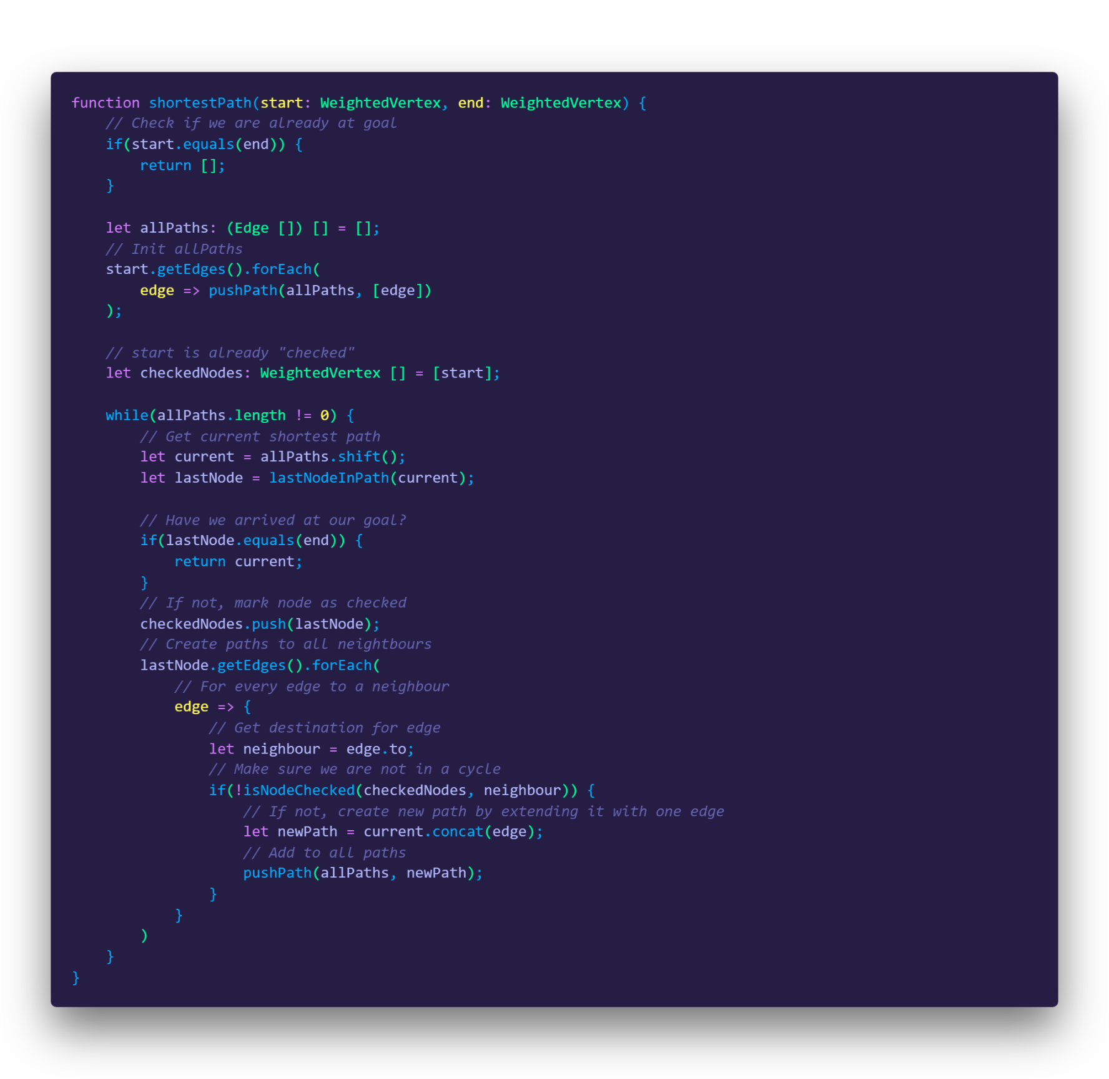
Hur funkar detta?
Dijkstra
Självgenererande graf
Notes:
Hjärnan I det hela är kodsnutten ni ser på bilden. Det är min egna variant av Dijkstra, som givet en startnod och en målnod hittar kortaste vägen mellan dom.
Hjärnan i det hela är kodsnutten på bilden:
- Min variant av Dijkstra
- Givet en startnod och en målnod hittar den kortaste vägen
Grafen är “självgenererande”:
- Är nog inget begrepp
- Innebär att I det tillfället du hämtar kanterna för en nod så generaras dom
- Hela grafen existerar alltså aldrig
En annan lösning är att generera hela grafen direct och söka I denna:
- Hade antagligen funkat I detta fallet
- Med en större graf hade problem kunnat uppstå, åtminstone med denna algoritm

Slide 16
Vad var svårt?
Representation av världen
Jämföra världar
Mål och noder i grafen jämförs på olika sätt
Notes:
Störst problem med att representera världen:
- Först var rummen objekt
- Koppling till ett angränsande rum var också ett objekt, med en referens till rummet som det kopplade till
- Uppstod problem när nya världar genererades och referenserna inte uppdaterades.
- Muteringar av en värld muterade även en annan värld
- Exempelvis placerade roboten alltid ut ett objekt som den höll i utan att släppa det, och på så sätt duplicerades objekt i världen
Hittade en sen bugg:
- Roboten tog suboptimala vägar
- Detta för att jämförelsen för om ett mål var uppnått eller om en värld var identisk var samma, något de inte kan vara
- Målet bryr sig bara om det rummet roboten är i just nu och vad den håller I
- Världen bryr sig om alla rum och dess innehåll, var roboten är och vad den håller I
- Detta ledde till att jag ansåg att vissa noder redan var besökta när de inte var det, vilket tog bort många sökvägar och gjorde att roboten tog dumma beslutt

